Slide 1
Sbírka evangelických časopisů z 19. a přelomu 20. století z fondů knihovny ETF UK www.digitool.is.cuni.cz

Slide 2
Výběr
- sbírka biblí 16. – 18. století
- sbírka doposud nedigitalizovaných starých tisků (převážně 16. století)
- sbírka evangelických časopisů (19. století)

Slide 3
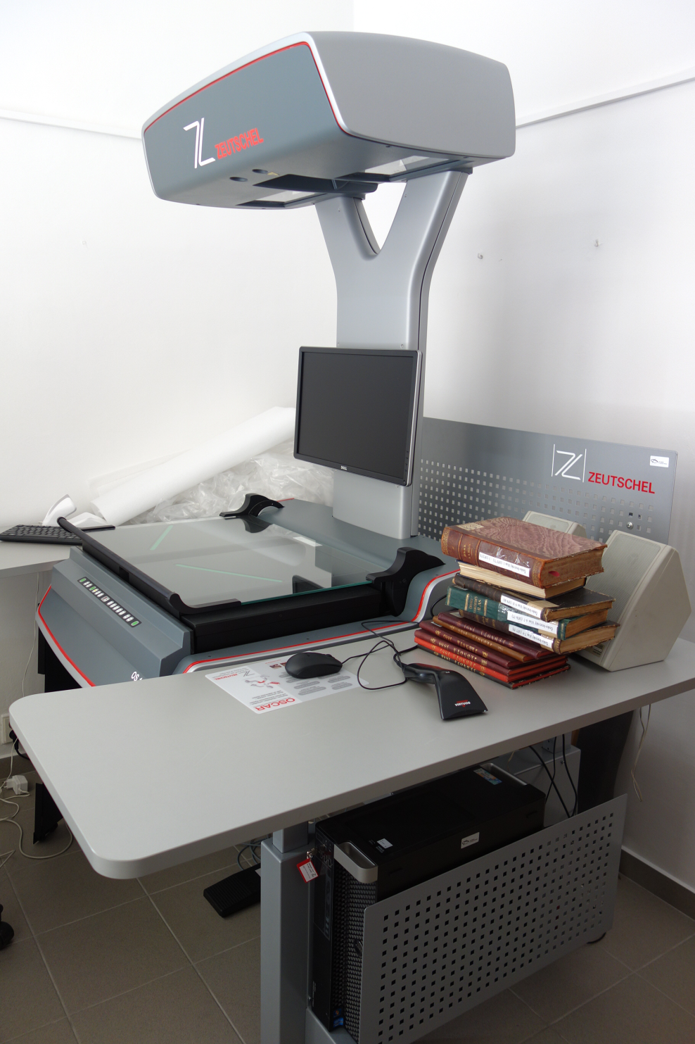
Technické vybavení
- poloautomatický skener
maximální formát A2
tloušťka hřebu až 15 cm
rozlišení až 600 DPI
korekce zakřivení písma u hřbetu a nerovností na předloze
OCR s podporou více jazyků
formáty výstupních souborů
před OCR: TIFF, PNG, JPEG, PDF, PDF/A
po OCR: EPUB, ODT, DJVU

Slide 4
Parametry
rozlišení 300 DPI
šedá škála
vše OCR, tedy plnotextově prohledatelné

Slide 5
Proces digitalizace
Příprava (kontrola s Aleph, dojednání standardů a formátů s ÚVT UK, oznámení do „registrdigitalizace.cz“ záměr digitalizovat
Převod dokumentu do digitální podoby – ořez a narovnání dokumentů během skenování – software OMNISCAN
Finalizace
Kontrola skenů (počty stran, posloupnost stran)
Provedení OCR (program FineReader)
Rozřezání/rozčlenění skenů do finální podoby pro vystavení v repozitáři, nařezání na čísla, na titulní strany, na obsahy, na přílohy
Zpřístupnění mimo ETF – univerzitní repozitář Digitool, (přechod na Dspace)

Slide 6
Uložení
TIFF – co nejdříve po uložení se vytvoří kontrola dat MD5 (funkce, která vytváří kontrolní součet dat, abychom věděli, zda je soubor zkopírován bez chyb a uložená informace úplná
PDF – ve FineReader projet OCR a po finalizaci uložení do PDF-A

Slide 7
Problémy
Technická náročnost – nutnost spolupráce s externím partnerem
Nutnost soutěžit ve výběrovém řízení
Časová nesouslednost procesů
Obtížné dokončení celého projektu
Hrozba sankcí

Slide 8
Co dál?

